Slide 1

Exception
Java Exception Handling

Slide 2
什麼是例外 (Exception)？
在了解例外之前，我們要先學會區分兩個容易混淆的概念：
例外（Exception）
例外是指程式在執行過程中，遇到了不符合預期邏輯的狀況。
關鍵在於：這是程式設計師可以預見、應該處理的問題。
例外通常只影響程式中的特定部分，不會讓整個系統崩潰，而且大部分情況下是可以預防或復原的。
錯誤（Error）
錯誤代表的是系統層級的嚴重問題，程式設計師在程式碼中無法處理，也不應該嘗試處理。
常見的例子包括 OutOfMemoryError（記憶體不足）、StackOverflowError（堆疊溢位）。遇到這類問題，解決方式通常不在程式碼層面，而是要請維運人員來擴充硬體資源或排查系統配置。

Slide 3
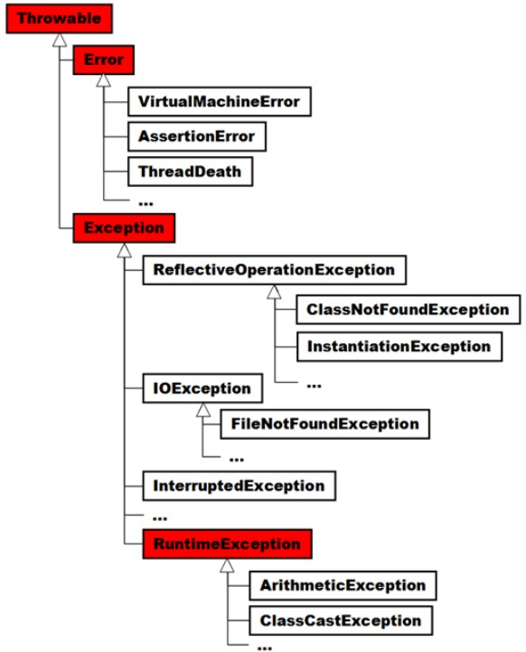
例外的架構圖

Slide 4
例外的種類： Checked vs. Unchecked

Slide 5
Checked Exception（受檢例外）
程式碼本身沒有寫錯，但「外部環境」不可控
繼承自 Exception，但不是 RuntimeException 的子類別
必須在編譯時期處理，否則程式無法通過編譯
編譯器會強制要求你用 try-catch 接住，或用 throws 往上拋
常見範例：IOException、SQLException、FileNotFoundException
// 這段程式碼無法通過編譯，因為 FileNotFoundException 是 Checked Exception
import java.io.FileReader;
public class CheckedDemo {
public static void main(String[] args) {
// ❌ 編譯錯誤！必須處理 FileNotFoundException
FileReader reader = new FileReader("test.txt");
}
}

Slide 6
Unchecked Exception（非受檢例外）
程式邏輯有瑕疵
是 RuntimeException 的子類別（或更嚴重的 Error）
不需要強制處理，即使不寫 try-catch，程式也能通過編譯
通常代表程式邏輯上的 bug，應該透過修正邏輯來避免，而不是靠 try-catch 補救
常見範例：NullPointerException、ArrayIndexOutOfBoundsException、ArithmeticException
public class UncheckedDemo {
public static void main(String[] args) {
// 可以編譯通過，但執行時會拋出 ArithmeticException
int result = 10 / 0;
System.out.println(result);
}
}

Slide 7
編譯前後檢查的意義
檢查時機 | 類型 | 意義
編譯時（Static Check） | Checked | 合約精神： 強制規定 API 的使用者必須處理潛在的風險，確保在開發階段就考慮到失敗路徑。
執行時（Dynamic Check） | Unchecked | 防禦邏輯： 反映程式的 Bug。讓它直接報錯停下來

Slide 8
補充：Lambda / forEach 中可以拋出例外嗎？
答案取決於例外的類型

Slide 9
Unchecked Exception → 可以直接拋出，沒有限制
import java.util.List;
public class LambdaUncheckedDemo {
public static void main(String[] args) {
var names = List.of("Alice", "Bob", "");
// forEach 中拋出 Unchecked Exception：完全合法
names.forEach(name -> {
if (name.isEmpty()) {
throw new IllegalArgumentException("名字不可為空字串");
}
System.out.println(name.toUpperCase());
});
}
}

Slide 10
Checked Exception → 無法直接拋出，編譯會失敗！
import java.util.List;
import java.io.IOException;
public class LambdaCheckedDemo {
public static void main(String[] args) {
var fileNames = List.of("a.txt", "b.txt");
// ❌ 編譯錯誤！Consumer.accept() 沒有宣告 throws IOException
fileNames.forEach(name -> {
throw new IOException("找不到檔案：" + name);
});
}
}
原因在於 Java 標準函式介面（如 Consumer<T>、Function<T,R>）的抽象方法簽章沒有宣告 throws

Slide 11
還是想在 Lambda 中處理 Checked Exception 怎麼辦？
做法一：在 Lambda 內部用 try-catch 包住
做法二：將 Checked Exception 包裝成 Unchecked Exception 後再拋出
小結：
Lambda / forEach 中只能「直接拋出」Unchecked Exception
若要處理 Checked Exception，必須在 Lambda 內部 try-catch 或包裝成 RuntimeException

Slide 12
例外處理語法
try-catch-finally

Slide 13
Unchecked Exception（非受檢例外）
catch 的順序必須從子類到父類——如果把父類放在前面，子類的 catch 永遠不會被執行到，編譯器會報錯
finally 區塊一定會執行——不管 try 中是否發生例外、catch 中是否又拋出例外，finally 都會在方法回傳之前執行
finally 常用於釋放資源——例如關閉資料庫連線、檔案串流等（後面會介紹更優雅的 try-with-resources）
try {
// 可能會拋出例外的程式碼
} catch (ExceptionType1 e1) {
// 處理 ExceptionType1
} catch (ExceptionType2 e2) {
// 處理 ExceptionType2
} finally {
// 無論是否發生例外，這個區塊都會執行
}

Slide 14
catch 順序示範
public class CatchOrderDemo {
public static void main(String[] args) {
try {
throw new FileNotFoundException("找不到設定檔");
} catch (FileNotFoundException e) {
// ✅ 子類別放前面
System.out.println("檔案未找到：" + e.getMessage());
} catch (IOException e) {
// ✅ 父類別放後面
System.out.println("IO 錯誤：" + e.getMessage());
} catch (Exception e) {
// ✅ 最大的父類別放最後
System.out.println("其他錯誤：" + e.getMessage());
}
}
}

Slide 15
Java 7+ 的 Multi-catch 語法
從 Java 7 開始，可以在同一個 catch 中用 | 同時捕捉多種例外，前提是這些例外之間沒有繼承關係：
try {
// 某些操作
} catch (FileNotFoundException | ArithmeticException e) {
// 同時處理這兩種不同類型的例外
System.out.println("發生例外：" + e.getMessage());
}

Slide 16
例外的拋出與接住：throw 與 throws
throw：手動拋出一個例外物件
throw new IllegalArgumentException("金額不可為負數");
throws：宣告方法可能拋出的例外
public void readFile(String path) throws IOException {
var reader = new FileReader(path);
}

Slide 17
例外的傳播順序（Call Stack 追溯）
當例外發生時，JVM 會沿著呼叫堆疊（Call Stack）往回找，看哪一層有對應的 catch 可以接住
main() 呼叫 → methodA() 呼叫 → methodB() 呼叫 → methodC()
↑ 例外在這裡發生！
例外傳播方向（往回找 catch）：
methodC() → 沒有 try-catch → 拋給 methodB()
methodB() → 沒有 try-catch → 拋給 methodA()
methodA() → 有 catch！ → 在這裡被接住並處理
如果連 main 都沒有 catch 住，JVM 就會印出堆疊追蹤（Stack Trace）並終止程式

Slide 18
finally 的執行時機
finally 區塊幾乎在任何情況下都會執行，包括：
try 正常結束
try 中發生例外並被 catch 接住
catch 中又拋出新的例外

Slide 19
finally 的執行時機（練習）
public class ExceptionTest {
public static void main(String[] args) {
try {
throwIOExceptionManually();
} catch (Exception e) {
System.out.println(e);
}
}
private static void throwIOExceptionManually() throws Exception {
try {
throw new IOException();
} catch (Exception e) {
throw e; // 重新拋出例外
} finally {
System.out.println("finally");
}
}
}

Slide 20
finally 的執行時機（結果）
public class ExceptionTest {
public static void main(String[] args) {
try {
throwIOExceptionManually();
} catch (Exception e) {
System.out.println(e);
}
}
private static void throwIOExceptionManually() throws Exception {
try {
throw new IOException();
} catch (Exception e) {
throw e; // 重新拋出例外
} finally {
System.out.println("finally");
}
}
}
finally
java.io.IOException

Slide 21
例外處理語法
try-with-resources（Java 7+）

Slide 22
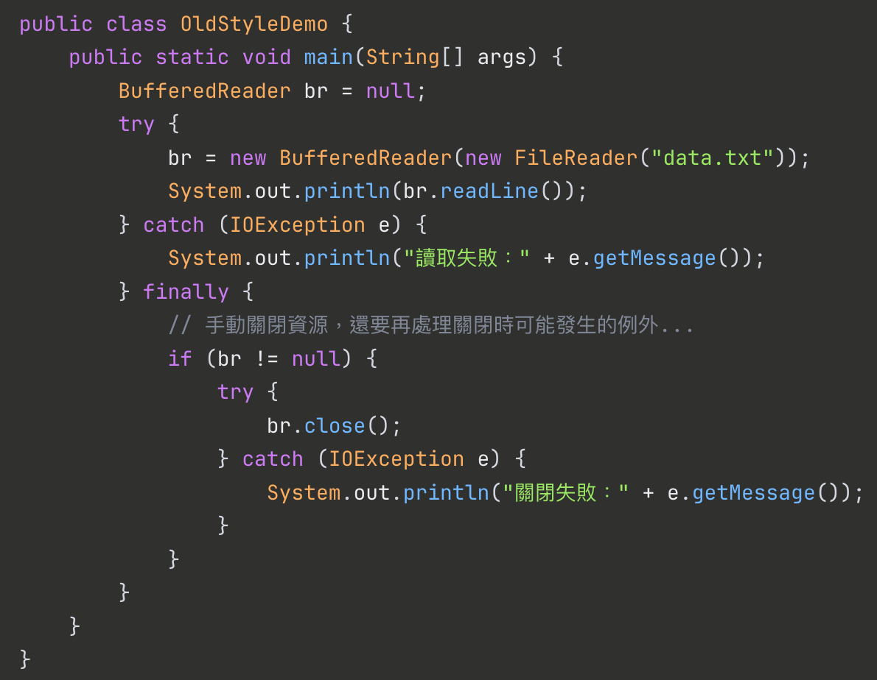
為什麼需要 try-with-resources？
在傳統的 try-catch-finally 寫法中，釋放資源的程式碼往往又臭又長
finally 區塊冗長、容易忘記關閉資源、關閉資源本身又需要額外的 try-catch

Slide 23
try-with-resources 語法
只要資源類別有實作 AutoCloseable（或其子介面 Closeable），就可以放在 try(...) 的小括號中， JVM 會在 try 區塊結束時自動呼叫 close() 方法
import java.io.FileReader;
import java.io.BufferedReader;
import java.io.IOException;
public class TryWithResourcesDemo {
public static void main(String[] args) {
// 資源宣告在 try 的小括號中，結束時自動關閉
try (var br = new BufferedReader(new FileReader("data.txt"))) {
System.out.println(br.readLine());
} catch (IOException e) {
System.out.println("讀取失敗：" + e.getMessage());
}
// 不需要 finally 手動關閉！br.close() 會自動被呼叫
}
}

Slide 24
多個資源的寫法
多個資源之間用分號 ; 隔開，關閉順序與宣告順序相反（後宣告的先關閉）：
import java.io.*;
public class MultiResourceDemo {
public static void main(String[] args) {
try (
var fr = new FileReader("data.txt"); // 第一個開啟
var br = new BufferedReader(fr) // 第二個開啟
) {
String line;
while ((line = br.readLine()) != null) {
System.out.println(line);
}
} catch (IOException e) {
System.out.println("錯誤：" + e.getMessage());
}
// 關閉順序：br 先關 → fr 再關（與宣告順序相反）
}
}

Slide 25
例外 練習

Slide 26
練習一：try-catch-finally 基礎
建立類別 ExceptionDemo.java，將下列程式片段置入 main 方法：
要求：
加上 try-catch-finally 區塊使程式可正常執行
catch 區塊印出例外發生原因
finally 區塊印出 "Finally Block"
FileReader file = new FileReader("D:/testException.txt");

Slide 27
練習一：try-catch-finally 基礎
預期輸出（檔案不存在時）：
預期輸出（檔案存在時）：
Catch Block, Error Message：D:\testException.txt（系統找不到指定的檔案。）
Finally Block
檔案開啟成功
Finally Block

Slide 28
練習二：手動拋出例外
建立類別 ExceptionHandle.java
要求：
產生介於 1~100 的隨機整數
使用 % 運算子判斷奇偶
若為奇數：印出該數字
若為偶數：拋出 Exception 並印出該數字

